Slide 2
預備的操練
林前16：1-12
林方標 長老
1/5/2025 EDS-M
Notes:
親愛的弟兄姊妹和朋友們，新年快樂，愿上帝的恩典和祝福和大家同在，從歲首到年終。
感謝神我們又可以起敬拜他。

Slide 3
操練信·望·愛（哥林多前書13-16章）
# | 主題 | 經文
01 | 不可缺的愛 | 13:1-3
02 | 真愛的樣式 | 13:4-8a
03 | 愛永不止息 | 13:8-13
04 | 話語的恩賜 | 14:1-5
05 | 啟示的功用 | 14:6-19
06 | 信心的建立 | 14:20-25
07 | 敬拜與秩序 | 14:26-40
# | 主題 | 經文
08 | 復活的福音 | 15:1-11
09 | 復活的必要 | 15:12-19
10 | 復活的盼望 | 15:20-34
11 | 復活的身體 | 15:35-49
12 | 復活的得勝 | 15:50-58
13 | 使命的人生 | 16:1-12
14 | 真道上站立 | 16:13-18
15 | 屬神的肢體 | 16:19-24
愛
望
信
真實的生命
Notes:
今天是操練信望愛這個系列的第13講，在過去的很長一段時間內，我們從哥林多前書的13章到15章，學習什麼是真愛，我們無論做什麼，有什麼樣的恩賜，如果沒有愛，對我們就沒有意義，就是響的鑼鳴的跋；學習怎如何使用上帝賜給我們話語的恩賜，來認識主，宣揚福音和敬拜主，神的話是我們信仰的基礎，也是判斷信仰是否純正的根據；我們也學習耶穌是復活的主，是我們的盼望，所有信靠耶穌基督的人，在末日都要復活，和主一起做王，有永恒的生命。
從今天開始，我們會用3次的講道，來看一個基督徒真實的生命，一個被上帝的恩典所改變的生命。

Slide 4
操練信·望·愛（哥林多前書13-16章）
# | 主題 | 經文
01 | 不可缺的愛 | 13:1-3
02 | 真愛的樣式 | 13:4-8a
03 | 愛永不止息 | 13:8-13
04 | 話語的恩賜 | 14:1-5
05 | 啟示的功用 | 14:6-19
06 | 信心的建立 | 14:20-25
07 | 敬拜與秩序 | 14:26-40
# | 主題 | 經文
08 | 復活的福音 | 15:1-11
09 | 復活的必要 | 15:12-19
10 | 復活的盼望 | 15:20-34
11 | 復活的身體 | 15:35-49
12 | 復活的得勝 | 15:50-58
13 | 預備的操練 | 16:1-12
14 | 真道上站立 | 16:13-18
15 | 屬神的肢體 | 16:19-24
Notes:
我們會從16章1-12節，來看預備的操練。按照書信的格式，12節之后就是勸勉和問安了。一會讀了今天的經文，你會發現他講了3個似乎不相關的事情，我們需要從中理出一條綫索來，那就是都需要預備。
您可能會問，今天是新年後的第一次主日崇拜，為什麼不講一個更喜慶的信息呢？ 一來這是教會講道的安排，正好排到這個信息；二則，在新年開始的時候，一起學習如何預備我們的心，在新的一年中，生命可以有更好的長進，能夠更愛主，更多的服事，我認爲預備的操練是一個很好很合適的主題。

Slide 5
引言
Notes:
相信很多的人，在新年的時候都有新年的立志，其實這就是一種預備，預備在新的一年里面，生活工作學習能夠有一個新的面貌。所立的志可能是好好的鍛鍊身體，也可能是要學習更多的技能，或者要改善和家人的關係。也有人可能立志要把聖經從頭到尾再讀一遍。
大家猜猜看，有多少人的立志，可以完全的實現呢？我的一個朋友，去年初立志是要好好鍛鍊身體，興沖沖的加入一個健身中心，交了年費，結果用了不到2個月，就成了三天打魚，兩天曬網， 後面半年基本上沒怎麽用。

Slide 6
引言
2024 成功率： 9%
Notes:
我朋友的情況，並不奇怪。根據統計，80% 的新年立志到2月份就失敗了；
到年底呢？猜猜看還有多少人再堅持呢？
2007 年的統計數字是12%， 2016年的統計數字是9%。 2024年的成功率還是9%。
失敗的主要原因是缺乏動力、缺乏毅力和被其他的事情分心了。

Slide 7
引言
Notes:
弟兄姐妹，一個基督徒的生活，其實都是在為永恆來預備，我們預備能夠朝見主面，能夠向主交賬，迎接主的再來。相信大家都非常熟悉十個童女的故事，雖然她們都有幸被選去迎接新郎的到來，不同就在於聰明的好好預備了。而沒有預備的結果是十分悲慘的。
讓我們一起通過學習今天的經文，來操練預備的功課，求神賜給我們操練預備所需要的忠心、愛心、耐心，能力和毅力。如果你還沒有新年的立志的話，不妨把操練預備作為你今年的新年立志，讓我們相互鼓勵，堅持到底。

Slide 8
林前16：1-12
經文
¹論到為聖徒捐錢，我從前怎樣吩咐加拉太的眾教會，你們也當怎樣行。 ²每逢七日的第一日，各人要照自己的進項抽出來留著，免得我來的時候現湊。 ³及至我來到了，你們寫信舉薦誰，我就打發他們，把你們的捐資送到耶路撒冷去。 ⁴若我也該去，他們可以和我同去。
Notes:
我們一起來同聲來讀今天的經文，林多前書16章1-12節。
¹論到為聖徒捐錢，我從前怎樣吩咐加拉太的眾教會，你們也當怎樣行。 ²每逢七日的第一日，各人要照自己的進項抽出來留著，免得我來的時候現湊。 ³及至我來到了，你們寫信舉薦誰，我就打發他們，把你們的捐資送到耶路撒冷去。 ⁴若我也該去，他們可以和我同去。

Slide 9
林前16：1-12
經文
⁵ 我要從馬其頓經過，既經過了，就要到你們那裡去。 ⁶ 或者和你們同住幾時，或者也過冬。無論我往哪裡去，你們就可以給我送行。 ⁷ 我如今不願意路過見你們，主若許我，我就指望和你們同住幾時。 ⁸ 但我要仍舊住在以弗所，直等到五旬節， ⁹ 因為有寬大又有功效的門為我開了，並且反對的人也多。
Notes:
⁵ 我要從馬其頓經過，既經過了，就要到你們那裡去。 ⁶ 或者和你們同住幾時，或者也過冬。無論我往哪裡去，你們就可以給我送行。 ⁷ 我如今不願意路過見你們，主若許我，我就指望和你們同住幾時。 ⁸ 但我要仍舊住在以弗所，直等到五旬節， ⁹ 因為有寬大又有功效的門為我開了，並且反對的人也多。

Slide 10
林前16：1-12
經文
¹⁰ 若是提摩太來到，你們要留心，叫他在你們那裡無所懼怕，因為他勞力做主的工，像我一樣。 ¹¹ 所以，無論誰都不可藐視他，只要送他平安前行，叫他到我這裡來，因我指望他和弟兄們同來。 ¹² 至於兄弟亞波羅，我再三地勸他同弟兄們到你們那裡去，但這時他決不願意去，幾時有了機會他必去。
Notes:
¹⁰ 若是提摩太來到，你們要留心，叫他在你們那裡無所懼怕，因為他勞力做主的工，像我一樣。 ¹¹ 所以，無論誰都不可藐視他，只要送他平安前行，叫他到我這裡來，因我指望他和弟兄們同來。 ¹² 至於兄弟亞波羅，我再三地勸他同弟兄們到你們那裡去，但這時他決不願意去，幾時有了機會他必去。

Slide 11
禱告
Notes:
這是上帝的話語。讓我們一同禱告：
親愛的天父，我們感謝你。在這2025年開始的時候，我們可以一起來敬拜你 ，可以一起來學習聆聽你的話語。求主通過今天的經文，向我們說話，幫助我們明白你的心意，在我們的日常生活中，時時警醒，處處預備，在新的一年里，我們可以隨時準備好，更多的愛您，服事教會，服事弟兄姊妹，這樣的禱告是奉耶穌基督的聖名，阿門。

Slide 12
焦點問題
在生活和侍奉中如何操練預備？
Notes:
通過對今天這段經文的反復思考，我今天希望和大家分享的焦點問題是：作爲一個基督徒，我們在生活和事奉中應該如何學習和操練預備的功課，過一個有預備的人生？

Slide 13
大綱
捐獻的預備（v.1-4) 事工的預備（v.5-9) 接待的預備（v.10-12)
Notes:
剛剛讀了經文，保羅似乎在談三件不太相關的事，我把它們歸納為三方面，來和弟兄姐妹分享：捐獻的預備，事工的預備和接待的預備。

Slide 14
捐獻的預備（v.1-4)
¹論到為聖徒捐錢，我從前怎樣吩咐加拉太的眾教會，你們也當怎樣行。 ²每逢七日的第一日，各人要照自己的進項抽出來留著，免得我來的時候現湊。 ³及至我來到了，你們寫信舉薦誰，我就打發他們，把你們的捐資送到耶路撒冷去。 ⁴若我也該去，他們可以和我同去。
爲聖徒捐獻
捐獻的預備
捐資的管理
Notes:
教會用了5次的講道，講解歌林多前書的第15章，就是有關復活的主題。上星期，東區的連長老，談到復活的得勝，我們可以藉著主耶穌基督得勝，主耶穌基督的復活，戰勝了死亡的毒勾，我們在必朽坏的身體會變成不朽壞的，在號筒吹響的時候，死人會復活成為不朽壞的。最後，使徒保羅鼓勵信徒務要堅固，不可動搖，要常常竭力多做主工，因為在主里面的勞苦不是徒然的。
接下來，保罗在结束這封书信之前，或許是要回答哥林多教会给他的信中提到的，但还没有回答的问题，以及他需要交代的一些事項。他先談到為聖徒捐錢的事，然後，提及他的旅行計劃，最後，要他們接待提摩太和亞波羅。1-4節，是在談到為聖徒捐獻、捐獻的預備和捐資的管理。從這些經文裡面，我們可以學習到有關奉獻的一些原則和功課。

Slide 15
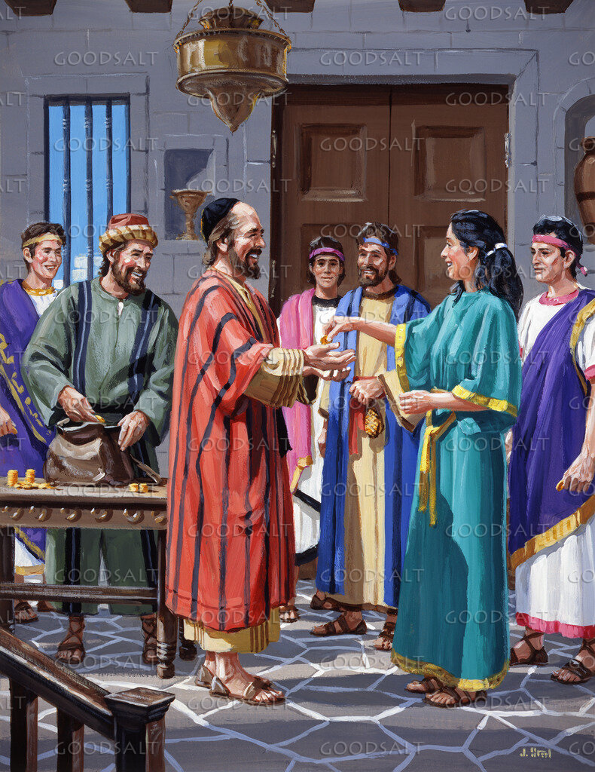
爲聖徒捐獻（v.1-4)
¹論到為聖徒捐錢，我從前怎樣吩咐加拉太的眾教會，你們也當怎樣行。
爲聖徒捐獻
聖徒指誰？
主内一家
表達愛心
Notes:
“論到為聖徒捐錢，我從前怎樣吩咐加拉太的眾教會，你們也當怎樣行。” 从“论到”这两个字，我们可以看到有人提到或者保羅想到捐钱这件事，从“从前”这两个字我们也看到，使徒保罗已经在加拉太，马其顿和小亚细亚的教会进行为聖徒捐钱这个事工有一段時間了。
这裏“圣徒”是指在耶路撒冷的信徒，他们遭遇到困難，需要帮助。原因可能多個：使徒行传的第11：27-30节，記載了几位从耶路撒冷来到安提阿的先知中一位叫亞迦布的，预言天下会有大饥荒，而且这个饥荒果然臨到，所以门徒们按照自己的力量捐钱送去给住在犹大地的弟兄姐妹。也可能因为他們實行凡物件公用达三年之久，這樣的經濟政策，也加重他們的經濟困难，同時，他們還備受希律王的苦害。 這樣的狀況一直持续到保罗的第二次宣教旅程，所以保罗凭着爱心，在不同的教会收集奉献，来幫助耶路撒冷圣徒。
在保罗在将要结束第二次宣道旅程的时候，从相对比较富裕的教会收集捐款，来支持耶路撒冷的信徒，是給外邦的信徒对犹太信徒表达爱的機會，可以进一步的表达外邦信徒和犹太信徒的合一，在主内的同为一家人。當然，从某一个层面来说，也是一个还福音的债的机会。保羅自己就是一直以欠債的心態拼命傳福音的。
保羅在这里提到，他关于对捐钱的教导，对每一個教会都是一致的，哥林多的信徒应该照样的遵行。
从这里我们可以看到，所有属于耶稣基督的信徒，在主里面的都是弟兄姐妹，一方有难，各方支持，这是爱心的表现。愛心是奉献的第一个原则。錢財只是傳遞我們愛心的媒介。若不是出於愛神愛人的心，就像保羅在13:3裏説的，就是將所有的周濟窮人，又捨己身叫人焚燒，卻沒有愛，仍然與我無益。

Slide 16
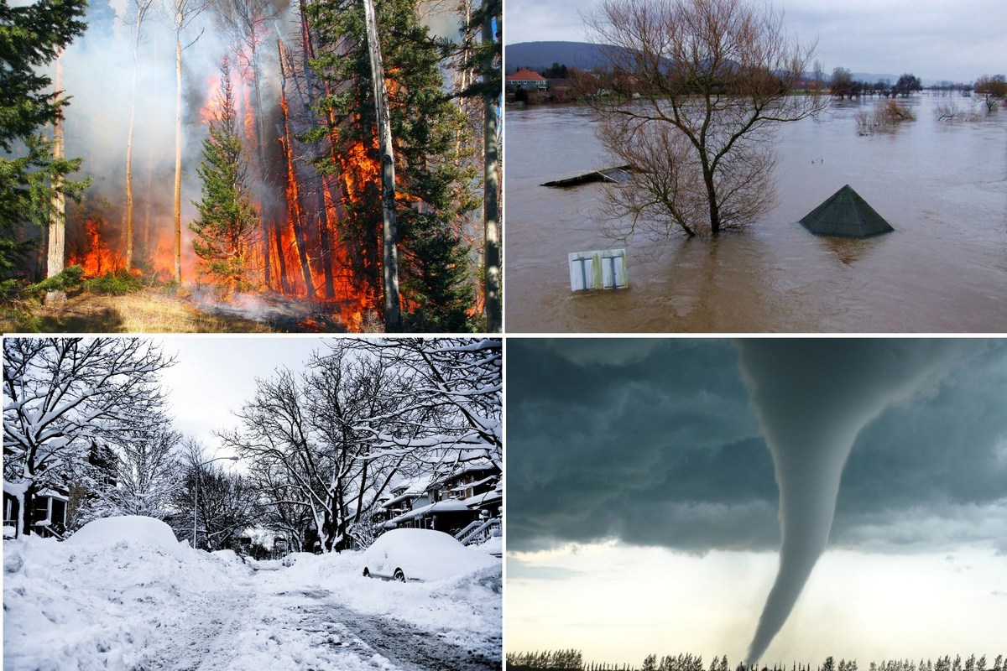
好撒瑪利亞人基金 Samaritan Fund
Notes:
我们所生活的世界, 充满人為的灾难,也有很多自然的灾害，真可謂天灾人祸不断。基督徒的群体如何给这破碎的世界带来平安，并提供实际的援助呢？
感谢上帝，我们生活在美国，政府在救灾和解决贫困的问题上，做了許多工作，但是基督教團體除了祷告以外，也積極參與，提供切實的幫助，比如紅十字會、goodwill等。我们的教会，也设有“好撒玛利亚人基金”，給有需要的地方提供资金的帮助，来救助有需要的群体，传递上帝的爱。
对于有需要的个人和家庭，“好撒玛利亚人基金” 也可以提供一些切实的帮助。如果你知道我们周边有确实的需要的弟兄姐妹，请跟牧者聯係。

Slide 17
捐獻的預備（v.1-4)
²每逢七日的第一日，各人要照自己的進項抽出來留著，免得我來的時候現湊。
爲聖徒捐獻
“少种的少收，多种的多收”，这话是真的。 各人要随本心所酌定的，不要作难，不要勉强，因为捐得乐意的人是神所喜爱的。（林后9：6-7）
捐獻的預備
在敬拜時
虔誠預備
捐得樂意
Notes:
第二节保罗谈到捐献的预备，也就是每逢七日的第一日，各人要照自己的進項抽出來留著，免得我來的時候現湊。
这里谈到，奉献是每一个主日要做的事情，是敬拜的一个部分；奉献也是每一个人都应当做的，因为上帝给每一个人都有供应和恩典，我们把神赐给我们的一部分也就是進項，抽一部分出来留作奉献，表达对上帝的感谢。
雖然保罗在这里所谈到的奉献是一种特别的捐款，但其原则同样適用于一般的奉献。七日的第一日，就是我们现在的主日，所以奉献是敬拜神的一个部分。许多的教会，在主日崇拜的时候會有奉献的环节，專門為奉獻禱告，有的教會也有传奉献袋的習慣。我們教會是在禮堂外放一個奉獻箱，也可以在網上定期奉獻。不管是用哪一种方式，预备好心，把上帝祝福我们的金钱献上一部分给主用，是我们对上帝的敬拜和感恩。上帝要的不是我们的钱，而是喜悦我们爱他的心。
我想传奉獻袋，可能也是一个挺好的方式，它可以检验一个人是否预备好奉献的心，如果没有准备好的时候，袋子傳到時，臨時从各个口袋里到处去摸，那就是“現湊”了，表明沒有好好预备，可能是不好意思，勉强而为之的奉獻了。我的一個好朋友經常提到她的舅舅如何在每個主日西裝筆挺地穿戴好、恭恭敬敬地開好支票，慎重地放進口袋。這種敬虔的生活榜樣給他們留下了深刻的印象。
至于奉献多少？是税前还是税后? 我没有明确的答案, 每个人要看神给你的感动和领受， 舊約的規定是10分之一， 新约圣经沒有明確的規定。第二節告诉我们要按你的進項的一個比例來奉獻, 多種的多收，少種的少收，我们每次发工资的时候, 有收入的时候,就留出一部分来奉献给神。 哥林多后书的第八章和第九章，有更多有关奉献的教导，弟兄姐妹有空好可以好好的去查考。
因此，我們看到奉献不僅是爱神爱人的表现，奉献還是敬拜的一部分，捐得乐意的人是神所喜爱的。這是奉献的第二个原则。

Slide 18
捐獻的預備（v.1-4)
³及至我來到了，你們寫信舉薦誰，我就打發他們，把你們的捐資送到耶路撒冷去。 ⁴若我也該去，他們可以和我同去。
爲聖徒捐獻
捐獻的預備
捐資的管理
Notes:
保罗在第三节说，等我来了以后，你们要写信举荐一些人，他会打发他们把捐款送到耶路撒冷去，如果神感动他也要去的话，他也会和他们一起去。
从这里我们可以看到，捐资需要交付可靠，可信，生命成熟的人来管理和送达。
同时我们也看到，这是对于接受捐赠的人的尊重，他们不是说钱已经给你準備好了，你们自己派人来拿吧。捐款的人和受贈的人，都是蒙上帝所爱的儿女，并没有高低的差别。把捐款送到耶路撒冷，交付那里的圣徒，是对他们的爱，也同时参与他们的事工，与他们的事工有份。
从这里我们可以学习奉献的第三个属灵功课，就是要小心处理教会的财务。
感谢上帝，通过弟兄姐妹忠心的奉献，赐给我们教会很多的资源，教会也有责任，妥善管理和应用所奉献的金钱，做上帝的好管家。教会对金钱和资源的管理用了四个英文字母来总结， TAPE。

Slide 19
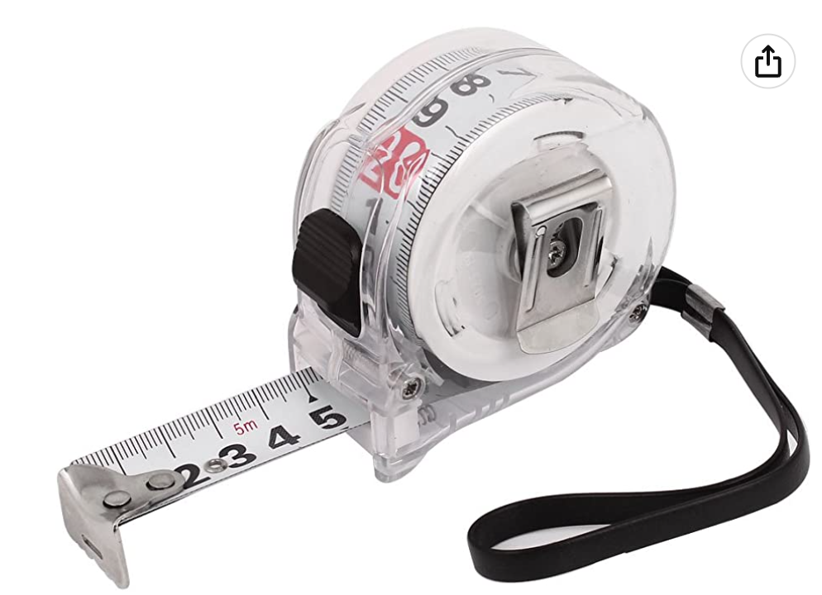
TAPE
Transparency 透明
Accountability 問責
Prudency 謹慎
Efficiency 效率
Notes:
教会的预算是非常谨慎的制定，而且通过会员大会的批准。开支也是透明的。教会也有严格的財務制度，管理教会的收入和支出，而且有獨立的審計。在不同的事工上，谨慎和有效率的使用资源和金钱。
1月19号将会有一个会员大会，投票印证长執同工会批准的预算，并且庆祝和感恩上帝在2024年给証道堂丰富的供应和祝福。请会员们预留时间来参加。
總之，金錢的奉獻是愛的表現，是敬拜的一部分，也需要我們忠心地管理。

Slide 20
事工的預備（v.5-9)
⁵ 我要從馬其頓經過，既經過了，就要到你們那裡去。 ⁶ 或者和你們同住幾時，或者也過冬。無論我往哪裡去，你們就可以給我送行。 ⁷ 我如今不願意路過見你們，主若許我，我就指望和你們同住幾時。 ⁸ 但我要仍舊住在以弗所，直等到五旬節， ⁹ 因為有寬大又有功效的門為我開了，並且反對的人也多。
預備事工
Notes:
保罗在交代完有关为信徒捐款的事情之后,就谈到了他现今的事工和将来的计划。他目前仍然要在以弗所，因为神为祂的福音的工作提供很多的機會, 虽然有很多的人反对, 但是他完全遵照神的旨意和带领, 以福音的工作为重，留在以弗所。保羅也谈到他将来的计划，希望在从马其顿经过，到哥林多与信徒们同住一些時候甚至过冬。保罗希望不是匆匆的路过，而是与信徒们有机会更多的亲近和团契。
保罗在这里提到，他们可以给保罗送行是什么意思呢？当时的传道人，并没有为他们的布道旅行准备很多的钱财， 而是依靠各地的信徒，一站一站地资助他们，给他们预备旅行所需要的盘缠。所以保罗在这里愿意接受他们的赞助和捐款，表明表明保罗希望改善和他们之间的关系。相信弟兄姐妹还记得在哥林多前书的9：11-15节，保罗谈到作为传道人他有權柄靠福音养生但是他却不用，他在哥林多的时候，一邊與百基拉夫婦一起织帐篷，一邊傳福音，建立教會。保罗在这里谈到愿意接受他们的资助，为他的宣教旅程提供资金，表明他愿意哥林多的信徒在他的事工上有参与，其实可能也可以看到，在这封书信快结束的时候，保罗的口气变得不那么严厉了，他在这里和他们拉家常，谈他的旅行计划，給他们有很多劝勉。保罗根据他们灵命成长的程度决定是否收他们的奉献，在写哥林多前书的时候，这些信徒仍是屬肉躰的，是属灵的嬰孩，不成熟，有纷争，保罗希望他们读了这封书信，生命能够有改变，所以他希望和他们有更多的交通，当他们生命改变之后，希望他们可以参与他的事工，这是對他們善意和爱护。
从这段经文，我们可以看到保罗对事工有认真的预备，这是对上帝所交托的事工的负责和忠心。我们知道很多的时候计划赶不上变化，但是预备还是很重要的，我们要有预备和计划，同时也要顺服圣灵的带领。所以我们不应该因为有不确定的因素，就不做预备。
从使徒行传的二十章和哥林多后书，我们看到保罗并没有完全按照这个计划，在哥林多住很长的时间并且和他们过冬。在哥林多前后書之间，保罗的确去过他们那里，有一个很短暂的停留，而且这次停留不是一个很愉快的停留，所以保罗在哥林多后书二章一节提到，希望他再次到他们那里去的时候是大家心里没有忧愁。其实在哥林多后书之前，保罗还写了另外一封书信，这封书信已经丢失了，是讓提多带去的。
从这段经文，我们要学习的第一个功课是，我们需要预备事工，需要计划事工。我鼓励弟兄姐妹在新年伊始的时候，预备心参与教会的各样事工。在我今天的讲道结束之前，我也会花一点时间介绍一些教会需要各位参与的事工。

Slide 21
事工的預備（v.5-9)
⁷ 我如今不願意路過見你們，主若許我，我就指望和你們同住幾時。 ⁸ 但我要仍舊住在以弗所，直等到五旬節， ⁹ 因為有寬大又有功效的門為我開了，並且反對的人也多。
預備事工
主若許我
Notes:
所以保罗谈到，主若许我，他不愿意只是路过歌林多而已，而是希望和他们同住一段时间。
保罗是一个遵主為大的人，他的几次宣道旅程，都一直是在顺服圣灵的带领，这些在使徒行传中都有详细的记载，譬如保罗到了亞西亚的边界，本来是要往庇推尼去的，但圣灵却不许，他就越过亞西亚，来到特羅亞，并在夜间看见异象，要他去马其顿传扬福音，他就顺服圣灵的带领把福音传到马其顿希腊这一带地方，包括贴撒罗尼迦和哥林多等等。
在我们侍奉主的过程中，主若许可，是一个侍奉的心态。我们的侍奉不是为了自己的兴趣也不是为了的人的称赞，而是真正的順從主的帶領，与主同工。

Slide 22
事工的預備（v.5-9)
⁸ 但我要仍舊住在以弗所，直等到五旬節， ⁹ 因為有寬大又有功效的門為我開了，並且反對的人也多。
預備事工
主若許我
福音為重
Notes:
保罗在宣道的旅程中受到许多的迫害，他是要留在那里继续传福音还是离开那里，都是顺服圣灵的带领。不會因为有迫害就离开，也不会因为事工顺利就留在那里不走。比如在他的第一次宣道旅程的第一站，以哥念，就有人反对他们要用石头打他们，他们就逃到路司得和特庇两个城市去传福音。在这里，保罗要留在以弗所，原因是神在那里为福音的工作开了又宽大又有功效的门，那里还有福音的需要，虽然有很多反对的人，保罗还是以福音为重，忠于神的托付，留在那裏繼續福音的工作。许多的时候反对也伴随着机会。
凡事以福音为重是我们要学习的屬靈功课。 求主在新的一年里带领我们，預備我們更多的事奉他，更多的传扬福音。
具體來説，當如何預備呢？我們每個人可以有不同的看見和做法。如果你一時不知道該怎麽做，敏霞在參加BSF時，曾經跟我分享說BSF的學員被要求每個信徒能夠用3分鐘時間講好自己的信主故事。這裏是要求講好，即清楚、正確、有效、完整地在有限的時間内把神在你生命中的奇妙作爲講述出來。我認爲這是我們每一個想要傳福音的信徒最基本的預備。我也希望我们教会的每一位弟兄姐妹都有这样的预备。
我们刚刚谈到了奉献的预备，也谈到了事工的预备，讓我们下面来看接待的预备。

Slide 23
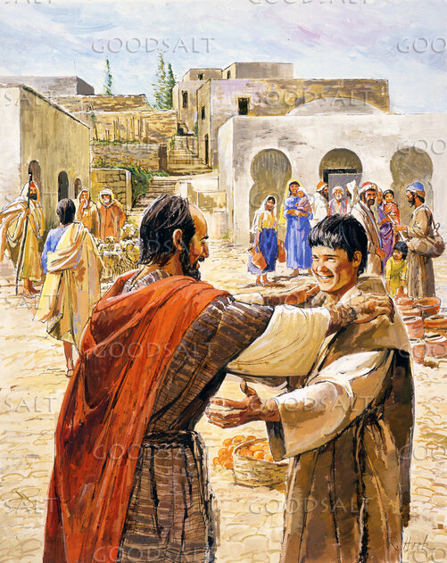
接待的預備（v.10-12)
¹⁰ 若是提摩太來到，你們要留心，叫他在你們那裡無所懼怕，因為他勞力做主的工，像我一樣。 ¹¹ 所以，無論誰都不可藐視他，只要送他平安前行，叫他到我這裡來，因我指望他和弟兄們同來。
善待提摩太
Notes:
在10-12节，保罗提到提摩太和亚波罗，要哥林多的信徒预备好心，接待他们。
保罗和提摩太，在主里面有很好的同工关系，他是在第二次宣告旅程中，在路司得认识他，并且带着他一起宣教 （Act16），他把提摩太看成是他属灵的儿子，在各方面培养他。提摩太是一位年轻的传道人，有的时候缺乏自信，圣经也提到他的身体也比较软弱，所以保罗还提醒过他要喝点酒，或许对他的身体有益处。
保罗在这里用“他劳力做主的工像我一样”来介绍提摩太，是一个对提摩太非常高的推薦和评价，讓我们看到，提摩太是和保罗一起忠心侍奉上帝的仆人，他曾经参与了哥林多教会的建立。当他来到哥林多的时候，保羅希望信徒們預備好，热情地接待他和尊重他。
我们从哥林多前书的1：12节可以看到，他们有结党纷争的问题，有的人说是属保罗的，有的人说是属阿波罗的，有的人说是属磯法的，还有的人说是屬於基督的。他们并不是很尊重保罗，所以保罗要他们不要因为对他有看法，就不尊重，不善待提摩太。所以保罗要他们改變心態，有愛心和尊重，不要让提摩太有所惧怕，也不可以藐视他輕看他，而且要送他平安前行，讓他可以到保罗那里去。这里的送行，不是说再见了而已，不是说一路平安而已，还是要为他准备下一站所需要的旅费和所需用的东西。
从在短短的两节经文中，我们看到保罗对一位年轻同工的爱护，以及他注重信仰传承、注重培养年轻的同工。我想这是我们要学习的地方。在新的一年里，北区要把更多的精力注重在培养新一代的同工，让我们的教会更加有活力，让我们真的是可以做到信心祝福代代相传；我也鼓励更多年轻的弟兄姐妹一起来侍奉主、建立教会。教會有很多的事工需要大家都來参与，我们可以在一起侍奉的过程里面学习彼此相爱、学习相互包容、也更多的愛神爱人。教会是神的家，我们是教会的一份子，所以我们每一个人在这个家里都可以贡献一份我们的力量，这样我们就更有归属感。

Slide 24
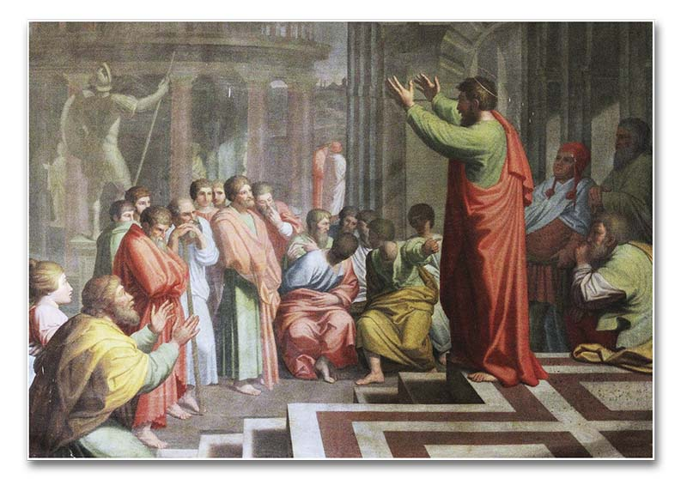
接待的預備（v.10-12)
¹² 至於兄弟亞波羅，我再三地勸他同弟兄們到你們那裡去，但這時他決不願意去，幾時有了機會他必去。
善待提摩太
接待亞波羅
Notes:
在12节，保罗提到他再三的劝兄弟阿波罗到哥林多去， 然而在这个时候，阿波罗认为时机没有到，等以后有机会他一定会再去哥林多的。在那个教会面临众多挑战的时候，保罗真心的希望他们所敬重的兄弟亚波罗可以去帮助他们，从再三地劝他。我们可以看到保罗和亚波罗的亲密的同工的关系，他们的关系不是一个上下级的关系，而是主内亲爱的同工，就像林前的3：5-6節谈到的，他们都是只是照着主赐给他们各人的，引导哥林多人相信。
哥林多人的結黨紛爭，并不是因为保罗和亚波罗之間的矛盾所造成的，而是哥林多人自己的不成熟、他們還是属灵的婴孩。神给他的仆人有不同的恩赐，圣经有记载：阿波罗有很好的讲道和教导的恩赐，使徒行传24节到26节，谈到亚波罗是一个犹太人，他生在亚历山大，很有口才，最能讲解圣经，他心里火热将耶稣的事详细讲论教训人，但是，当时他只晓得约翰的洗礼，百居拉和百基拉就接待他，把神的道讲解给他听，后来他在不同的地方讲解圣经，证明耶稣是基督，也備受聽衆的歡迎。可見，在我们侍奉的过程中，我们需要相互的帮助，取长补短，但目的只有一个：就是造就信徒，传扬福音。神給教会的有不同恩賜，肢体雖多，身体只有一个。
使徒保罗要他们预备好心接待亚波罗，不要因为不同传道人的风格不一样，就引起纷争結黨，而是谦虚的接受上帝要给他们的話語，在主里面成长成熟。

Slide 25
接待的預備（v.10-12)
善待提摩太
接待亞波羅
在愛中同工
Notes:
使徒保罗在这里为我们设立了在爱里同工的榜样。保罗按照神的心意责备管教和教导哥林多的信徒，虽然哥林多教会是使徒保罗亲手建立的，但是他从来没有把教会當作是他的私有财产，而是属于耶稣基督的。他对哥林多教会的信徒充满了爱，同时在他们面临挑战和问题的时候，他也从爱心出发对他们进行严厉的管教和教导，希望他们能够成长成熟。这里面的许多的教导对现今的教会仍然是有益的。我们过去用了很长的一段时间来学习这本书，就是希望它能够成为我们侍奉主的帮助。
我们有機會在主里一起同工，这是上帝的恩典，上帝是教会的首领，我们是与神同工的。年长的弟兄姐妹要有心胸，培养年轻的弟兄姐妹，给他们侍奉的机会并且陪着他们一起来侍奉。同工之间难免有的时候也会有张力，但是当我们都看对方比自己强，都能够彼此谦卑，彼此饶恕的时候，神的名就被高举，神的国度就被建造。我们没有一个人在上帝的面前是完美的，神给我们不同的恩赐，就是预备我们要同心的建造上帝的教会。
使徒保罗通过接待的预备，教导我们要预备和同工建立爱的关系、建立相互支持的关系、和建立彼此饶恕的关系。

Slide 26
總結
預備與神親密
Notes:
使徒保罗在今天的经文中虽然谈到了三个好像看起来并不相关的事情, 但是有一点是共同的, 就是要我们在关系上操練预备。
通过在奉献金钱上预备好心态，认识我们一切所有的都是上帝的祝福，奉献是敬拜的一部分，我们预备好和上帝建立更好的关系，讓我们每天的生活都充满感恩和赞美。上帝是万有的主，他并不需要我们的金钱，神要的的是全人的奉献，讓我們都能夠将身体献上当作活祭，這是理所当然的，也是神所喜悦的。愿意在新的一年里面，立志做一个和神心意的人，也把我们的才智和时间都献给主，與神有親密的關係。

Slide 27
總結
預備與神親密
預備與主同行·
Notes:
使徒保罗也教导我们，要预备装备自己在教会的各项事工中侍奉，发挥神给我们的各种恩赐。在神交给我们的各项任务中，也要有精心的预备，同时也要有开放的心态，顺服圣灵的引领，与主同行。

Slide 28
總結
預備與神親密
預備與主同行
預備與人同工
Notes:
保罗也教导我们要用預備學習爱心接待和看待主内的弟兄姐妹。从他与提摩太和亞波罗的关系中，我们也学习在同工的时候，要彼此相爱彼此接纳，彼此饶恕，而且要学习更多的建造培養新同工，在爱和信任中一同成长。

Slide 29
你願意在哪個事工服侍？
兒童事工
午餐服事
場地管理
小組事工
新人關顧
成人主日學
青少年事工
音樂事工
PA（音響/ppt)
福音/宣教
禱告事工
探訪/關懷
招待
學生事工
其他
Notes:
我在这里也恳求上的兴起更多的同工，可以和我们一同的侍奉。去年上帝特别的恩待北区，賜給我们一个这样美好的场地，也带领许多的新人来到我们当中。相信上帝要在我们的中间做奇妙的工作，在新的一年里面，求神给我们每一位都有一个事奉的機會，我们每一个人也都能够找到侍奉的岗位，在侍奉和同工中来，预备和装备自己，為主来燃烧我们的生命。
这张图表列出了我们教会所需要的各个不同的事工崗位，我们特别需要儿童主日学的同工，也需要参与场地服侍的同工，还有教会将要开始午餐的服事，需要更多的同工来参与，我们也需要许多招待的同工，PA的同工，等等。
希望崇拜以后，你有心志想參與發，可以和我、和苏长老和丁牧師，以及我们教会的执事们来联系。神要的不是你能够做什么， 而是喜悦你願意服侍的心志，教会在不同的事工上也会提供一些培训，也会有其他有经验的同工陪你一起服侍的。

